Slide 1
Flow
- What time is good to go –
제작 : 홍정표, 김준, 이재영

Slide 2
목차
게임 개요
게임
시연

Slide 3
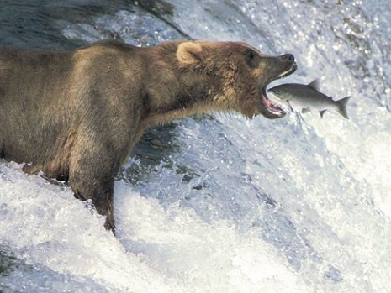
1. 게임 개요

Slide 4

1. 게임 개요

Slide 5

2. 게임 인터페이스
GRAY Zone
Flow change Block
END Zone
Player
Block
Killing Block

Slide 6
캐릭터를 움직일 수 있다.
벽, 통과할 수 없다.
캐릭터가 도달해야 하는 목표지점이다.
닿으면 죽는다
조작 캐릭터
흐름이 바뀐다.
흐름

Slide 7
시연

